Slide 1
2019/09
第17讲 Web搜索
Web Search

Slide 2
提纲
上一讲回顾
互联网发展趋势
互联网广告
重复检测

Slide 3
提纲
上一讲回顾
互联网发展趋势
互联网广告
重复检测

Slide 4
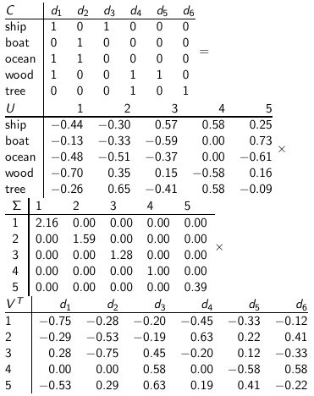
SVD分解的例子C = UΣV^{T} : 所有的四个矩阵
4

Slide 5
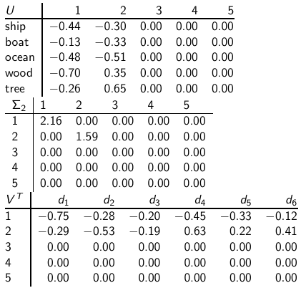
将空间维度降为 2
实际上，我们只需将矩阵Σ中相应的维度置为0即可。此时，相当于矩阵U 和V ^{T} 的相应维度被忽略，然后计算C₂ = UΣ₂V ^{T} .
5

Slide 6
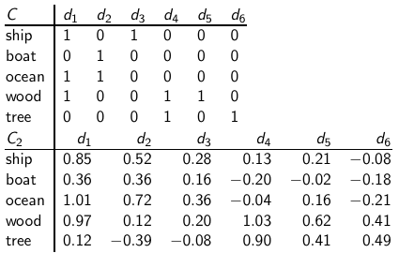
为什么新的低维空间更好？
在原始空间中， d2 和d3的相似度为0；
但是在新空间下， d2 和 d3的相似度为：
0.52 * 0.28 + 0.36 * 0.16 + 0.72 * 0.36 + 0.12 * 0.20 + - 0.39 * - 0.08 ≈ 0.52
6

Slide 7
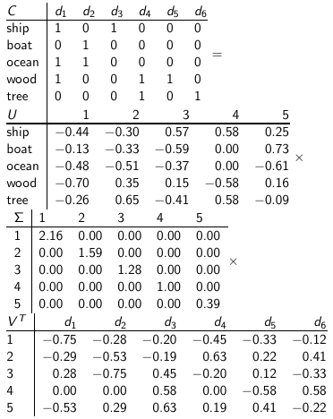
回顾原始未分解的矩阵 C=UΣV^{T}
7

Slide 8
为什么新的低维空间更好？
在原始空间中， d2 和d3的相似度为0；
但是在新空间下， d2 和 d3的相似度为：
0.52 * 0.28 + 0.36 * 0.16 + 0.72 * 0.36 + 0.12 * 0.20 + - 0.39 * - 0.08 ≈ 0.52
8

Slide 9
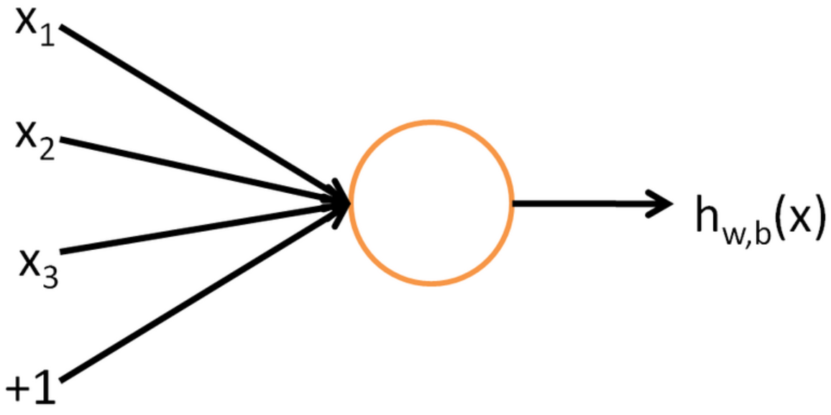
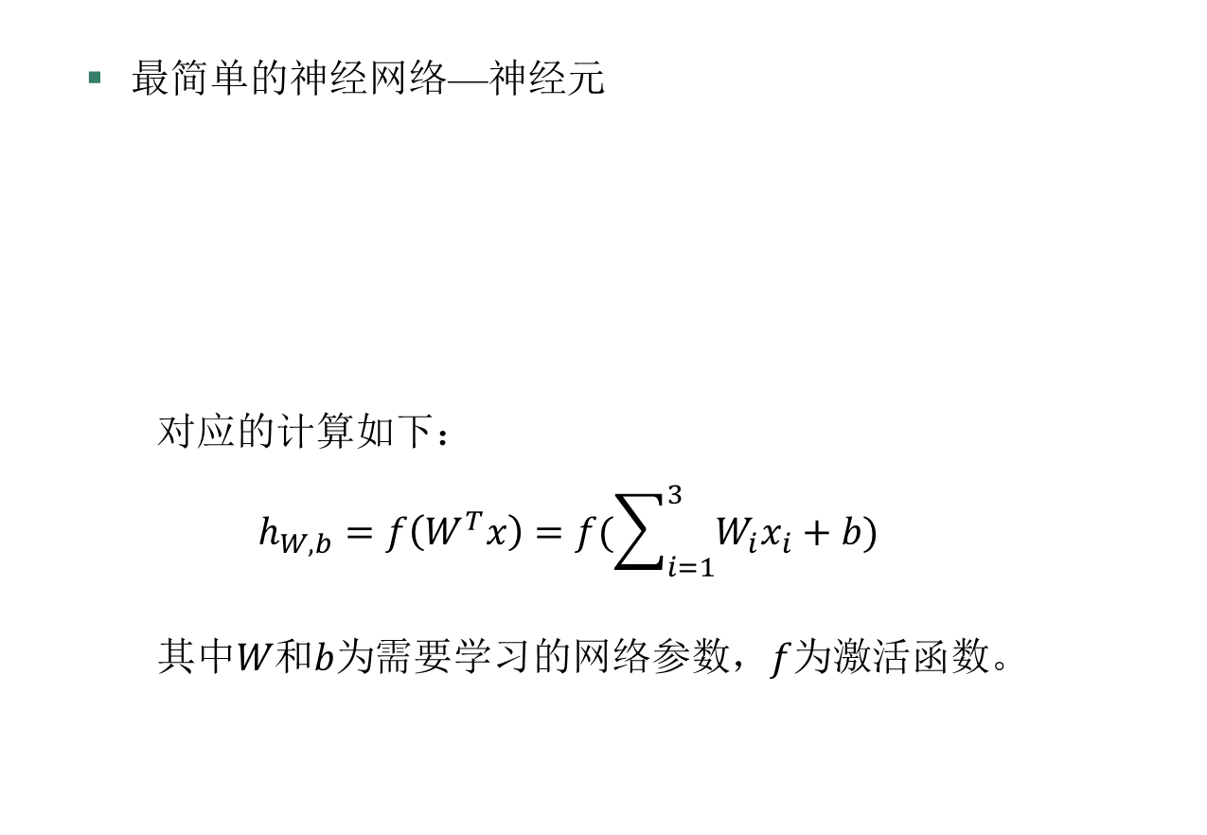
神经元
最简单的神经网络—神经元
对应的计算如下：
$$h_{W,b}=f\left(W^{T}x\right)=f(\sum_{i=1}^{3}{W_{i}x_{i}+b)}$$
其中$W和b为$需要学习的网络参数，$f$为激活函数。
Notes:
W: 权重向量

Slide 10
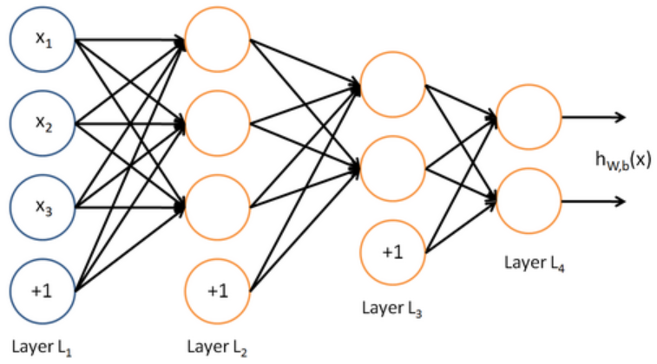
神经元组合成为神经网络
最简单的多层神经网络—多层感知机 (Multi-Layer Perceptron, 简称MLP)
由多个神经元组成，一些神经元的输出作为另一些神经元的输入。
这种无反馈的神经网络叫前馈网络(Feed Forward Network)，每层接收前一层输入，并输出到下一层，直至输出层。

Slide 11
DNN基础：总结
DNN（深度神经网络）：一种多层的神经网络，采用一个或多个隐藏层学习数据暗含的特征，从而得到更好的数据表示
两种常见的DNN结构
CNN（卷积神经网络）：应用于类似网络结构数据，例如图像矩阵
使用卷积和池化减少参数，减少噪声
RNN（循环神经网络）：应用于序列数据
隐藏层之间的节点有连接
梯度爆炸（特征值>1）与消失(特征值<1)：引入LSTM
后面介绍如何应用于信息检索

Slide 12
词嵌入：总结
建立词的上下文网络模型，训练得到权重参数
权重参数向量即为所谓词嵌入
向量的维度k：一个重要的参数
权重参数：表示每一维的重要性
语料中每一个单词最终由一个k维（语义）向量表示

Slide 13
本讲内容
互联网发展趋势分析
互联网广告
重复检测
13

Slide 14
提纲
上一讲回顾
互联网发展趋势
互联网广告
重复检测

Slide 15
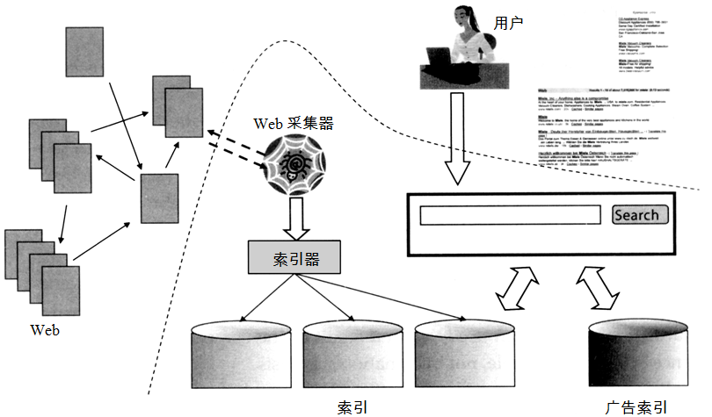
Web搜索系统组成
15

Slide 16
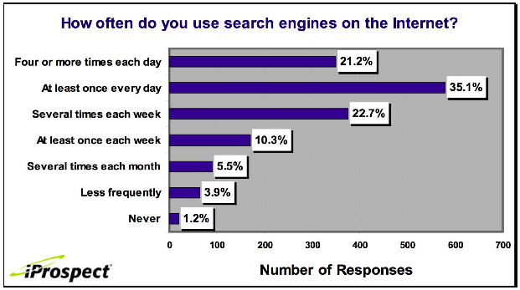
搜索是Web上使用最多的应用之一
16
Notes:
接近80%的用户每周至少使用一次搜索引擎

Slide 17
没有搜索引擎，Web甚至无法运转
没有搜索，很难找到所需的内容
没有搜索，在Web上创建内容也就缺了动机
如果没人看为什么要发布内容？
如果没有任何回报为什么要发布内容？
Web运转必须要有人买单
服务器、Web基础设施、内容创建过程等需要费用支持
这些费用的大部分都是通过搜索广告支付
可以说，搜索为Web买单
17

Slide 18
兴趣聚合(Interest aggregation)
Web的特点：具有相同兴趣的人，即使所处地理位置分散，也可以通过Web找到对方
患有血友病的小学生们
将R5R5语言翻译成可便携C语言的人们 (开源项目和社区)
搜索引擎是实现兴趣聚合的关键事物
18

Slide 19
Web IR vs. 一般的IR
在Web上，搜索不仅仅是一个好的特点
搜索是Web的关键事物: . . .
. . . 筹资、内容创建、兴趣聚合等等 → 参考搜索广告
Web是一个充满噪声数据且组织失调的集合体 → 大量的重复需要检测
用户可以（某种意义上）无控制和无限制地发布内容→ 大量作弊内容需要检测
Web规模非常大 → 需要知道Web的规模大小
19

Slide 20
提纲
上一讲回顾
互联网发展趋势
互联网广告
重复检测

Slide 21

传统广告(1)
品牌广告(Brand Advertising)

Slide 22
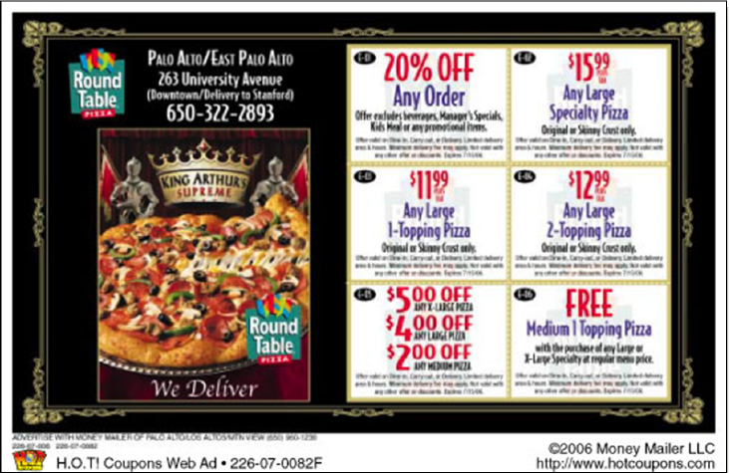
传统广告(2)
直接营销(Direct marketing)

Slide 23
传统广告的不足
广告投放场地或媒介相对有限：报纸、电视、杂志、橱窗、公汽、电梯等
广告场地的费用一般不菲：CCTV 标王
很难进行个性化
投放效果取决于广告商的智慧
投放效果很难度量
互联网的出现改变了这一切……

Slide 24
互联网广告的优点
无限机会
无限创意
完全可以个性化处理
每次点击花费的代价很低
定量度量程度高

Slide 25
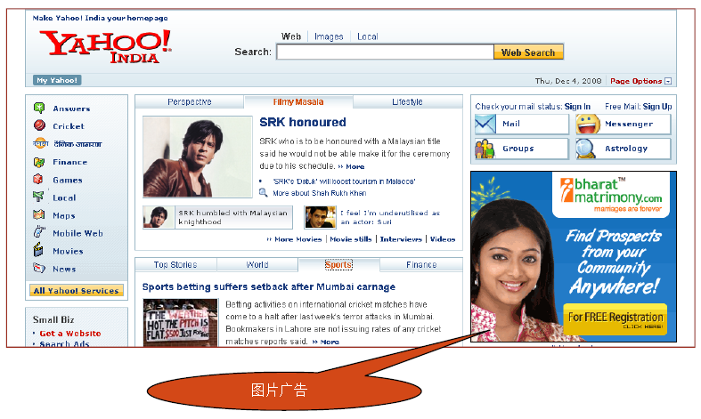
互联网广告的主要形式(1)
图片广告

Slide 26
互联网广告的主要形式(2)
文本广告
搜索关键词触发的广告(Sponsored Search driven Ad, paid Ad)，也称搜索广告。Google Adwords
网页内容触发的广告(Web Page driven Ad)，也称上下文广告(Contextual Ad)。 Google Adverb

Slide 27
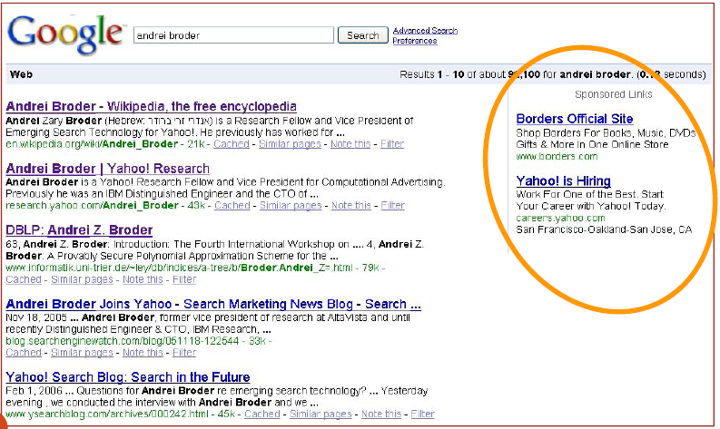
互联网文本广告的主要类型(1)
搜索广告
Notes:
根据用户输入查询关键字匹配广告

Slide 28
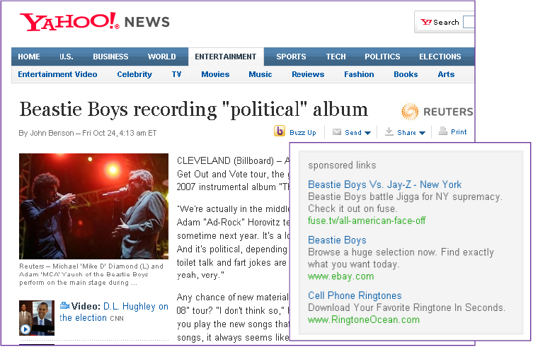
互联网广告的主要类型(2)
网页广告(内容匹配广告，Content Match)
Notes:
根据用户浏览内容匹配广告

Slide 29
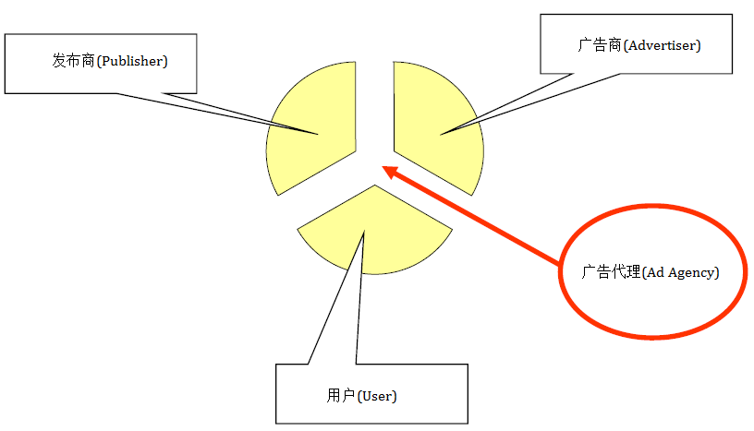
互联网广告中的利益三方
搜索引擎同时担任
发布商和广告代理
两个角色
Notes:
广告商：即需要做广告的商家

Slide 30
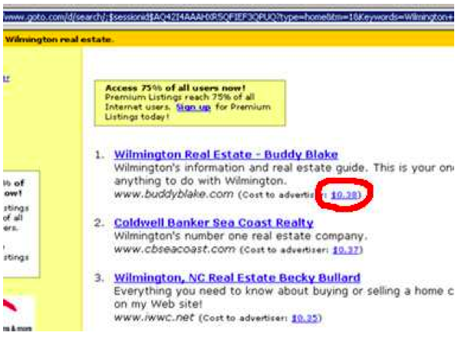
第一代搜索广告: Goto (1996) 竞价排名
30
Notes:
根据竞标价格显示广告

Slide 31
第一代搜索广告: Goto (1996)
Buddy Blake 为此搜索投出最高价 ($0.38)
只要某个人点击了该链接，Buddy Blake就要付$0.38的费用给 Goto 公司
搜索结果按照投标价格的顺序排序 – Goto可以获得最大的收益
不区分广告还是文档，仅仅是一个结果列表！
广告预售，坦诚公开，没有相关度排序
. . . 但是Goto并不假装存在相关度
31

Slide 32
第二代搜索广告: Google (2000/2001)
严格区分搜索结果和搜索广告
32

Slide 33
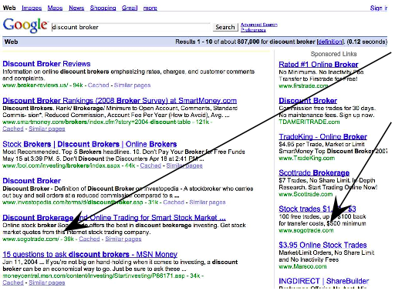
两个列表结果: web 网页 (左图) 及广告 (右图)
SogoTrade 出现在搜索结果中
SogoTrade 出现在广告中
搜索引擎是不是把广告商的结果放在非广告商的结果之前？
所有的主流搜索引擎都否认这一点
33

Slide 34
广告是否会影响编辑的内容？
在报纸、电视上存在类似问题
报纸一般不会刊登针对其主要广告商的严厉指责性质的文章
在报纸和TV上，广告和编辑内容之间的界限往往变得很模糊
现在还不清楚搜索引擎广告是否和上面一样
34

Slide 35
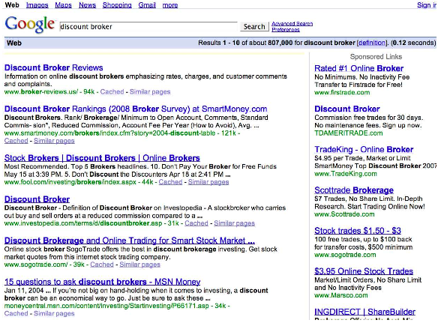
广告在右部如何排序？
35

Slide 36
如何对广告排序？
广告商对关键词竞标 – 拍卖方式
拍卖系统公开，任何人都可以参与关键词竞标
广告商仅在用户点击广告商才真正付费
拍卖机制如何确定某条广告的排序以及该广告的支付价格？
基本思路是次高价拍卖(second price auction)原则
搜索引擎中最重要的研究领域之一---计算广告学
对每条广告压榨出一分钱也就意味着为搜索引擎公司带来上亿的额外收益
36

Slide 37
如何对广告排序？
简单的方法: 按照类似Goto的方式，即按照投标价格排序
不好的方法: 可能会被滥用
例如： query [does my husband cheat?] → 有关离婚律师的广告
我们并不像得到相关性上无关的广告
替代方法： 按照投标价格和相关性排序
相关度度量的关键指标：点击率 (clickthrough rate, CTR)
CTR = clicks per impressions
结果：无关的广告将得到很低的排名
即使在短期时间内降低了搜索引擎的收益
希望：如果用户能通过系统获得有价值的信息，那么系统的总体接受程度和整体收益将最大化
其他排序因子：位置、一天内的时间、着陆页(landing page)的质量和装载速度
最主要的排序因子：查询
37
Notes:
次高价拍卖：避免商家竞相出低价，反而损害搜索引擎的利益

Slide 38
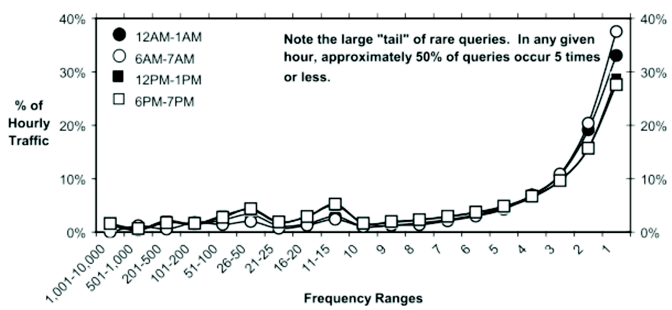
Web查询“长尾”现象：基于AOL查询频次的统计
罕见查询形成一个大“尾巴”。大约50%的查询的频次小于等于5。

Slide 39
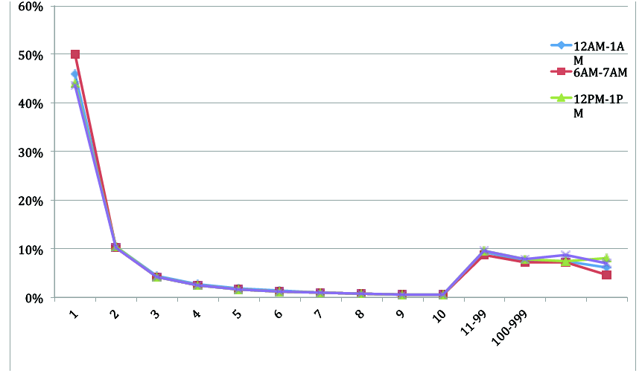
基于查询频次的流量统计（数据来源：Yahoo）
大部分流量都在“头”（常见）和“尾”（罕见）

Slide 40
长尾效应的解释
有两种解释：
大多数用户搜索“常见”查询；一小部分用户搜索“罕见”查询
大量用户使用“常见”查询；同时大量用户也会使用一些“罕见”查询
对在线零售的研究支持第二种解释[Goel et al CIKM 2009]
每个人都有一些不同常人的独特喜好，所以热销或冷门商品都会购买
但是，不同顾客的独特程度不同
对一站式营销的研究表明，罕见商品的存在可以提升常见商品的销量
对于搜索引擎，对罕见查询的有效覆盖可以提升用户满意度，可望在将来从常见查询获益

Slide 41
Google AdsWords 的例子
41

Slide 42
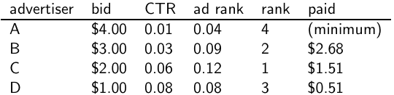
Google次高竞标价格拍卖机制
bid: 每个广告商为每次点击给出的最大投标价格
CTR: 点击率，即一旦被显示后被点击的比率。CTR是一种相关性度量指标。
ad rank: bid × CTR: 这种做法可以在 (i) 广告商愿意支付的价钱 (ii) 广告的相关度高低之间进行平衡。
rank: 拍卖中的（基于ad rank）排名
paid: 广告商的次高竞标价格
42

Slide 43
Google次高竞标价格拍卖机制
次高竞标价格拍卖： 广告商支付其维持在拍卖中排名所必须的价钱(加上一分钱) (用它的下一名计算其支付价格)
price₁ × CTR₁ = bid₂ × CTR₂ (使得排名rank₁=rank₂)
price₁ = bid₂ × CTR₂ / CTR₁
p₁ = bid₂ × CTR₂/CTR₁ = 3.00 × 0.03/0.06 = 1.50
p₂ = bid₃ × CTR₃/CTR₂ = 1.00 × 0.08/0.03 = 2.67
p₃ = bid₄ × CTR₄/CTR₃ = 4.00 × 0.01/0.08 = 0.50
43

Slide 44
具有高投标价格的关键词
参考http://www.cwire.org/highest-paying-search-terms/
$69.1 mesothelioma treatment options
$65.9 personal injury lawyer michigan
$62.6 student loans consolidation
$61.4 car accident attorney los angeles
$59.4 online car insurance quotes
$59.4 arizona dui lawyer
$46.4 asbestos cancer
$40.1 home equity line of credit
$39.8 life insurance quotes
$39.2 refinancing
$38.7 equity line of credit
$38.0 lasik eye surgery new york city
$37.0 2nd mortgage
$35.9 free car insurance quote
44
Notes:
大部分与医疗、法律和金融有关

Slide 45
搜索广告: 三赢？
每次用户点击广告，搜索引擎公司将会获得收益
用户只会点击其感兴趣的广告
搜索引擎会对误导性和不相关的广告进行惩罚
于是，用户在点击广告后往往会感到满意
广告商通过广告能够在物有所值的情况下找到新的客户
45

Slide 46
课堂练习
为什么和TV、报纸和电台相比，Web搜索对广告商更有吸引力？
广告商会为所有一切买单，那么它们会受到欺骗吗？
这对用户来说究竟是好消息还是坏消息？
当然，不论如何做，这都会危害搜索引擎
46
Notes:
基于相关图的广告投放更加精准

Slide 47
并非三赢: 关键词套现(Keyword arbitrage)
比如从Google买一个关键词
然后将流量导向一个第三方页面，该页面对应机构付的钱将比你付给Google的多得多
比如，重定向到一个满是广告的页面
该页面对于搜索用户来说基本没意义
广告作弊者一直在钻营想招
搜索引擎必须要要花时间对付他们
47

Slide 48
并非三赢: 商标侵权
例子: geico (美国政府雇员保险公司，是美国第四大私人客户汽车保险公司)
2005年的部分时间内: 搜索词项 “geico” 在Google上可以买到
Geico 在美国控告Google侵权
Louis Vuitton(LV) 在欧洲控告Google侵权
参考 http://google.com/tm complaint.html
如果采用商标做关键词，那么用户可能被误导到一个页面，该页面实际和用户期望购买的品牌产品无关
48

Slide 49
提纲
上一讲回顾
互联网发展趋势
互联网广告
重复检测

Slide 50
重复检测
Web上充斥重复内容
相对其它文档集合，Web上的重复内容更多
完全重复(Exact duplicate)
易剔除，比如采用哈希/指纹的方法
近似重复(Near-duplicate)
Web上存在大量近似重复
很难剔除
对用户而言，如果搜索结果中存在不少几乎相同的页面，那么体验非常不好
边缘相关度(Marginal relevance)为0：如果一篇高度相关的文档出现在另一篇高度近似的文档之后，那么该文档变得不相关(冗余)
必须要去除这些近似重复
50

Slide 51
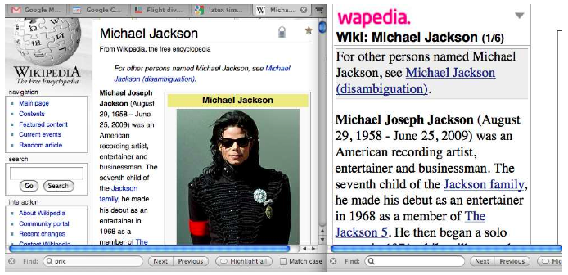
近似重复的例子
51

Slide 52
课堂思考题
如何去掉Web上的近似重复页面呢？
52

Slide 53
近似重复的检测
采用编辑距离指标计算页面之间的相似度
需要说明的是，我们希望检测那些“语法”(syntactic)上而不是“语义”(semantic)上相似的页面
页面的语义相似度(即内容语义之间的相似度)非常难以计算
也就是说，我们并不考虑那些内容意义上相似但是表达方式不同的近似重复
引入一个相似度阈值θ 来判定“两个页面之间是否近似重复”
比如，如果两篇文档的相似度 > 阈值θ = 80%，那么认为两篇文档近似重复
53

Slide 54
将每篇文档表示成一个shingle集合
每个 shingle 是一个基于词语的n-gram
使用shingle来计算文档之间的语法相似度
比如，对于n = 3，那么文档 “a rose is a rose” 就可以表示成shingle的集合：
{ a-rose-is, rose-is-a, is-a-rose }
我们可以通过指纹(fingerprinting)算法将shingle映射到 1..2^{m} (例如 m = 64)之间
接下来我们用s_{k} 来代表某个shingle映射到1..2^{m}之间的一个数
两个文档的相似度定义为它们的shingle集合的Jaccard距离
54

Slide 55


Jaccard距离计算回顾
一个常用的计算两个集合重合度的方法
令 A 和 B 分别表示两个集合
Jaccard距离:
JACCARD(A,A) = 1
JACCARD(A,B) = 0 if A ∩ B = 0
并不要求A和B 的大小一样
Jaccard距离取值在[0,1]之间
55

Slide 56
Jaccard距离计算的例子
3篇文档：
d1: “Jack London traveled to Oakland”
d2: “Jack London traveled to the city of Oakland”
d3: “Jack traveled from Oakland to London”
基于2-gram的shingle表示，可以计算文档之间的Jaccard距离如下：
J(d1, d2) = 3/8 = 0.375
J(d1, d3) = 0
注意：Jaccard距离对差异十分敏感
56

Slide 57
将文档表示成梗概(sketch)
每篇文档的shingle的个数非常大
为提高效率，接下来我们使用文档的梗概来表示文档，它由文档的shingle集合中精巧挑选出的子集构成
比如，梗概中shingle的数目为 n = 200 . . .
. . .通过一系列置换π₁ . . . π₂₀₀来定义
每个置换 π_{i} 都是1..2^{m}上的随机置换
文档d的梗概定义为：
< min_{s∈d} π₁(s),min_{s∈d} π₂(s), . . . ,min_{s∈d} π₂₀₀(s) >
(一个200维的数字向量)
注：“置换”的英文原文是Permutation,也可以译为“排列”
57

Slide 58
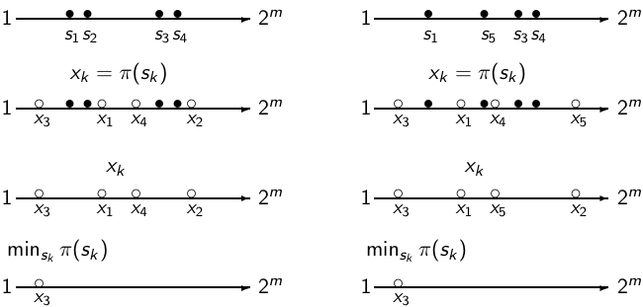
置换和最小值：例子
文档 1: {s_{k}} 文档2: {s_{k}}
使用min_{s∈d1} π(s) = min_{s∈d2} π(s) 作为文档 d₁ 和 d₂是否近似重复的测试条件？ 该例子中置换π表明: d₁ ≈ d₂
58

Slide 59
计算梗概之间的Jaccard距离 (1)
现在每篇文档都变成了一个n=200维的数字向量
该向量比高维空间下的shingle容易处理得多
如何计算Jaccard距离?
59

Slide 60

计算梗概之间的Jaccard距离 (2)
如何计算？
令U 为d1和d2的并集，I为它们的交集
对于U而言就存在 |U|! 个置换
对于 s′ ∈ I , 有多少置换 π 会使得
argmin_{s∈d1} π(s) = s′ = argmin_{s∈d2} π(s)?
答案是: (|U| − 1)!
对于I 的每个s，存在着 (|U| − 1)! 个不同的置换集合 ⇒ 于是总共有 |I |(|U| − 1)! 个置换能够保证
argmin_{s∈d1} π(s) = argmin_{s∈d2} π(s) 为真
因此，使得 min_{s∈d1} π(s) = min_{s∈d2} π(s) 为真的置换比例为：
60

Slide 61
Jaccard距离估计
因此，成功的置换比例就等于Jaccard距离
置换 π 成功当且仅当 min_{s∈d1} π(s) = min_{s∈d2} π(s)
随机选取一个置换，当置换成功是输出1，否则输出0，该过程是一个贝努利试验过程
成功概率的估计：在 n 次贝努利试验中成功比率 (n = 200)
我们使用的梗概基于置换的随机选择
因此，为了计算Jaccard距离，统计< d₁, d₂ > 上的成功置换个数k，然后除以n = 200.
k/n = k/200 就是 J(d₁, d₂)的估计值
61

Slide 62
实现
使用哈希函数来实现高效的置换:
h_{i} : {1..2^{m}} → {1..2^{m}}
以任意顺序扫描两个集合并集中的所有shingle s_{k}
对每个哈希函数 h_{i} 及文档d₁, d₂, . . .: 在某个固定存储位置（即下一页例子中的slot）中保留当前的最小值
如果h_{i} (s_{k}) 小于当前的最小值，那么对固定存储位置上的值进行更新
62

Slide 63
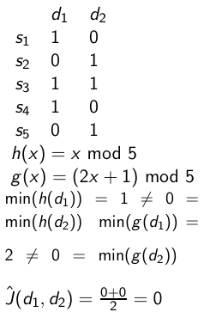
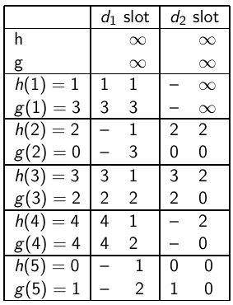
例子
定义两个哈希函数h(x), g(x)。表格中自上而下表示每一步对si的计算，
slot表示当前最小值
最终的梗概
63

Slide 64
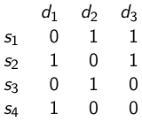


课堂练习
h(x) = 5x + 5 mod 4
g(x) = (3x + 1) mod 4
64

Slide 65
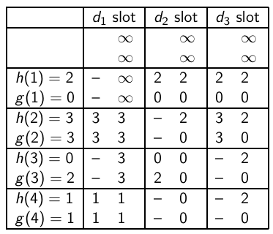
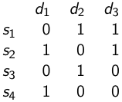
解答 (1)
h(x) = 5x + 5 mod 4
g(x) = (3x + 1) mod 4
final sketches
65

Slide 66
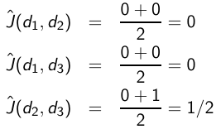
解答 (2)
66

Slide 67

Shingling技术概要
输入： N 篇文档
选择用于生成shingle的n-gram的大小，例如 n = 5
选择200个随机置换，每个置换可以通过哈希函数表示
计算 N 个梗概值: 得到一个200 × N 的矩阵(参考前面的例子)，其中每一行对应一个置换，每一列对应一个文档
计算 个两两文档之间的相似度
将所有两两之间相似度大于θ的文档构成一个传递闭包
对每一个传递闭包只索引一篇文档
67
Notes:
近年来出现的simhash算法效果更优，ubuntu软件库提供了该算法的可运行binary

Slide 68
文档的表示过程
文档
Shingle集合(大，N)
映射函数
整数集合(大,N)
n个不同置换运算
梗概-整数集合(小,n)

Slide 69
高效的近似重复检测
现在我们已经得到了一个非常高效的算法来估计两篇文档的Jaccard距离
但是，如果Web网页数目为N，那么仍然需要估计O(N²) 个相似度
仍然无法处理
一种解决办法: 局部敏感哈希(locality sensitive hashing ，简称LSH，也常译成位置敏感哈希)
另一种解决办法: 排序 (Henzinger 2006)
69

Slide 70
本讲小结
互联网发展趋势分析
互联网广告
重复检测
70

Slide 71
参考资料
《信息检索导论》第 19 章
http://ifnlp.org/ir
Stanford 计算广告学课程， http://www.stanford.edu/class/msande239/
71

Slide 72
课后练习
无！
72

